Slide 1

Descarte correto do lixo eletrônico
Bruno Victor da Silva Vicente

Slide 2
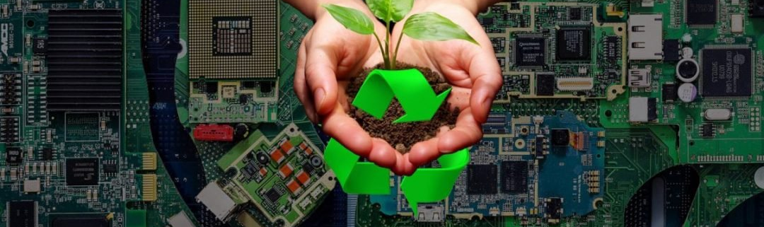
ALERTA:
50 MILHÕES DE TONELADAS de eletrônicos são descartados por ano em todo mundo. Fonte: ONU
O BRASIL ocupando a liderança entre os países emergentes na geração de lixo tecnológico.

Slide 3
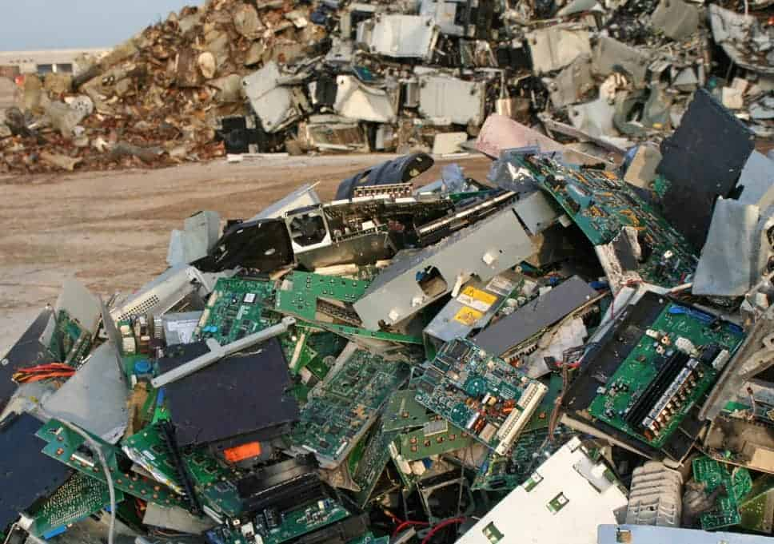
Lixo eletrônico É TODO RESÍDUO MATERIAL PRODUZIDO PELO DESCARTE DE EQUIPAMENTOS ELETRÔNICOS (Computadores, televisores, telefones celulares, equipamentos de áudio, baterias, e etc.)

Slide 4
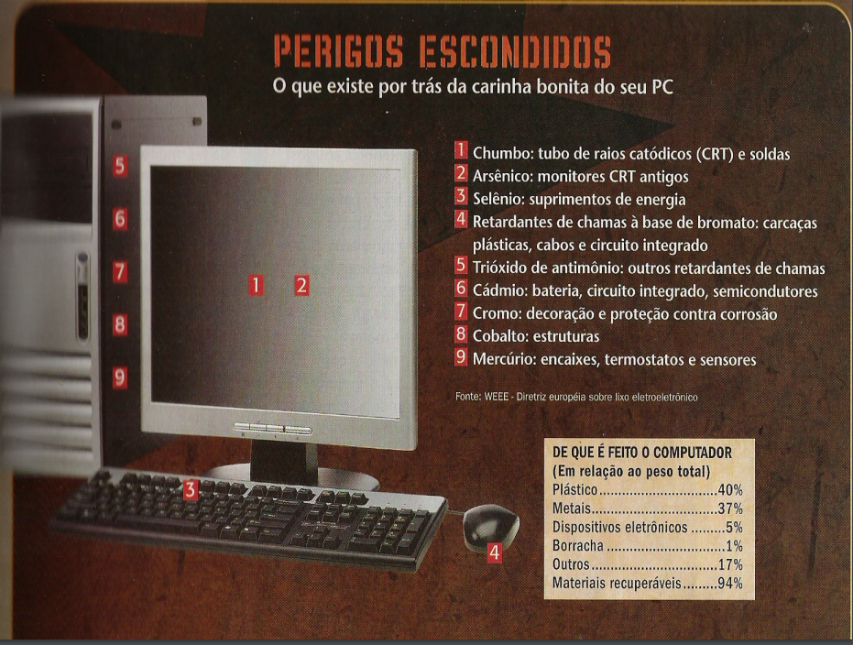

Slide 5
Mercúrio | Computador, monitor e TV de tela plana | Danos no cérebro e fígado
Cádmio | Computador, monitores de tubo e baterias de laptops | Envenenamento, problemas nos ossos, rins e pulmões
Arsênio | Celulares | Pode causar câncer no pulmão, prejudicar o sistema nervoso
Berílio | Computadores e celulares | Causar câncer no pulmão
Retardantes de chamas (BRT) | Usado para prevenir incêndios em diversos eletrônicos | Problemas hormonais, no sistema nervoso e reprodutivo
Chumbo | Computador, celular e televisão | Causa danos ao sistema nervoso e sanguíneo
Bário | Lâmpadas fluorescentes e tubos | Edema cerebral, fraqueza muscular, danos ao coração, fígado e baço
PVC | Usado em fios para isolar corrente | Se inalado, pode causar problemas respiratórios

Slide 6
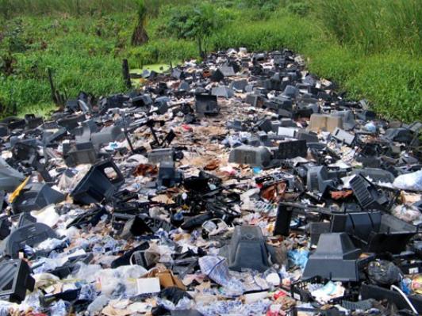
Impactos no meio ambiente
Contaminação do solo, rios e lençóis subterrâneos;
Impactos na saúde:
Contaminação por metais(AR, ÁGUA, TERRA)
Efeitos( intoxicação, mutações genéticas)
baterias, como as de celular e notebook, demoram 500 anos para se decompor na natureza
A indústria eletrônica polui o ar e a água

Slide 7
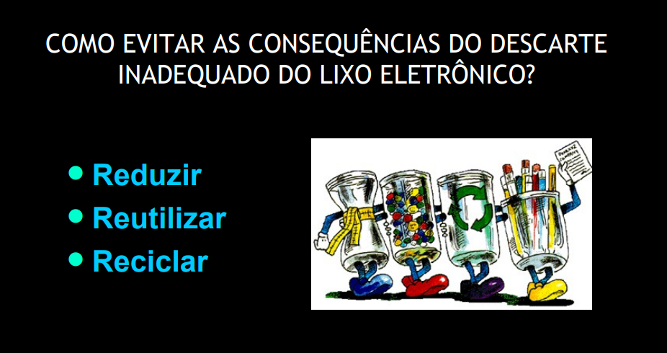

Slide 8
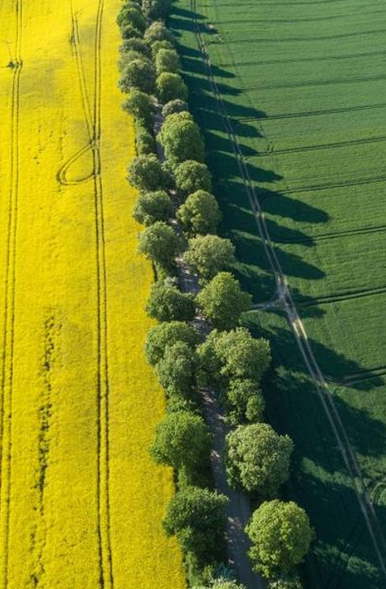
Solução: O que fazer?
pesquise
É importante descobrir se o fabricante tem preocupações com o ambiente e se recolherá as peças usadas para reciclagem, depois que o aparelho perder sua utilidade
prolongue
Você não precisa trocar de celular todos os anos ou comprar um computador com essa mesma frequência.
doe
Caso seja realmente necessário comprar um novo eletrônico quando o seu ainda estiver funcionando, doe para alguém que vá usá-lo, prolongando a vida útil do aparelho
Recicle
Os grandes fabricantes de eletrônicos oferecem programas de reciclagem

Slide 9
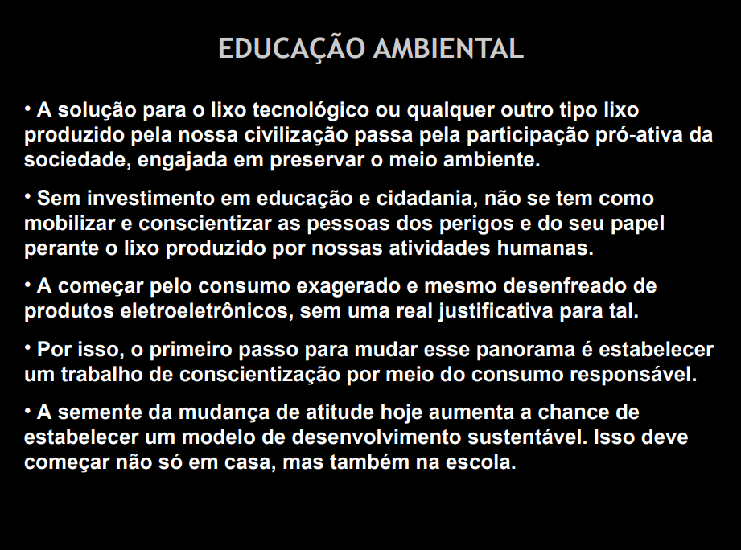

Slide 10
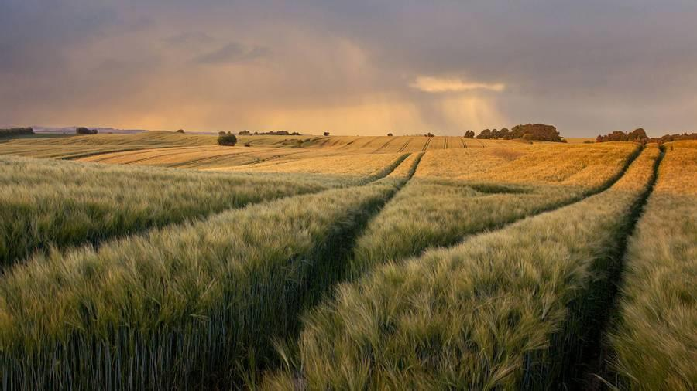
obrigado

Slide 11

Modelo de negócios
Pesquisa
Baseamos nossa pesquisa em tendências de mercado e mídia social
Resumo
Acreditamos que as pessoas precisam de mais produtos especificamente dedicados a este nicho de mercado
design
Minimalista e fácil de usar

Slide 12
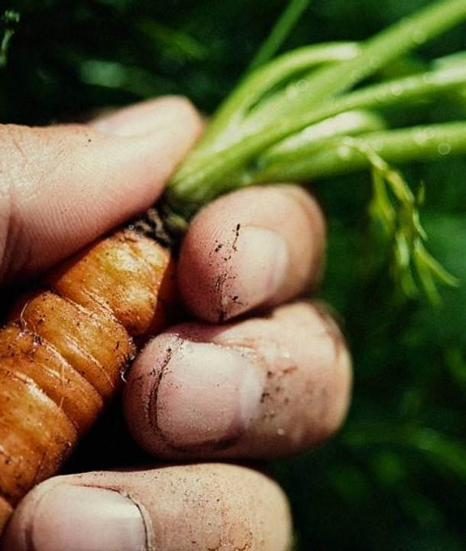
Visão geral do mercado
Oportunidade de construir
Mercado totalmente inclusivo
Mercado totalmente endereçável
R$ 3B
Liberdade de criação
Mercado seletivamente inclusivo
Mercado disponível para manutenção
R$ 2B
Poucos concorrentes
Mercado especificamente direcionado
Mercado de serviços obtidos
R$ 1B

Slide 13

Comparação de mercado
R$ 3b
R$ 2b
R$ 1B
Oportunidade de construir
Liberdade de criação
Poucos concorrentes
Mercado endereçável
Mercado de serviços
Mercado acessível

Slide 14
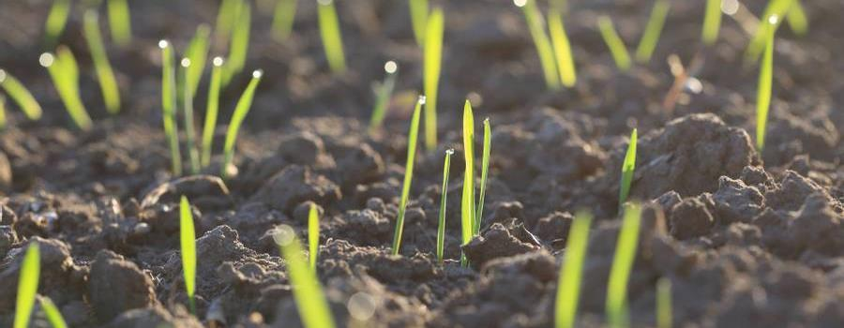
Nossa concorrência
contoso
Concorrentes
Nosso produto tem um preço inferior ao de outras empresas do mercado
O design é simples e fácil de usar, em comparação com os designs complexos dos concorrentes
A acessibilidade é a principal atração para nossos consumidores em nosso produto
Empresa A O produto é mais caro
Empresas B e C O produto é caro e inconveniente de usar
Empresas D e E O produto é acessível, mas inconveniente de usar

Slide 15
Layout competitivo
Conveniente
contoso
A
Caro
Acessível
B
D
C
E
Inconveniente

Slide 16
Tração
Previsão para o sucesso
Métricas
Receita por ano
 | Clientes | Pedidos | Receita bruta | Receita Líquida
20XX​ | 10​ | 1.100​ | US$10.000 | US$7.000
20XX​ | 20​ | 200​ | US$20.000 | US$16.000
20XX​ | 30​ | 300​ | US$30.000 | US$25.000
20XX​ | 40​ | 400​ | US$40.000 | US$30.000

Slide 17
Plano de ação de dois anos
Obter voluntários
Reunir comentários
Entregar aos consumidores
20XX
Jan
Fev
Mar
Abr
Mai
Jun
Jul
Ago
Set
Out
Nov
Dez
Gerenciar grupos de foco
Testar com fazendas
Lançamento regional
20XX
Jan
Fev
Mar
Abr
Mai
Jun
Jul
Ago
Set
Out
Nov
Dez

Slide 18
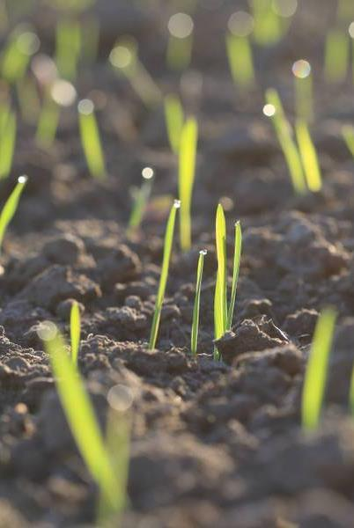
Finanças
 | Ano 1 | Ano 2 | Ano 3
Varejistas | 5.000​ | 40.000​ | 160.000​ | ​
Usuários | 50.000​ | 400.000​ | 1.600.000​ | ​
Vendas | 500.000​ | 4.000.000​ | 16.000.000​ | ​
Preço médio por venda | 75​ | 80​ | 90​ | ​
Receita @ 15%​ | 5.625.000​ | 48.000.000​ | 216.000.000​ | ​
Lucro Bruto​ | 5.625.000​ | 48.000.000​ | 216.000.000​ | ​
Despesas​ | ​ | ​ | ​ | ​
Vendas e Marketing​ | 5.062.500​ | 38.400.000​ | 151.200.000​ | ​
Atendimento ao Cliente​ | 1.687.500​ | 9.600.000​ | 21.600.000​ | 70%​
Desenvolvimento do produto | 562.500​ | 2.400.000​ | 10.800.000​ | 10%​
Pesquisa​ | 281.250​ | 2.400.000​ | 4.320.000​ | 5%​
Despesas Totais | 7.593.750​ | 52.800.000​ | 187.920.000​ | 2%​
EBIT | -1.968.750 | -4.800.000 | 28.080.000 | ​

Slide 19

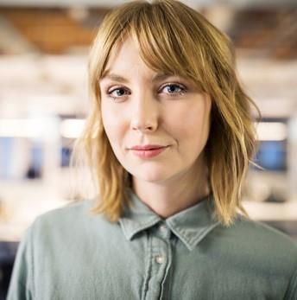


Conheça a equipe
Takuma Hayashi​​
Mirjam Nilsson​​
Flora Berggren​​
Rajesh Santoshi​​
Presidente
Principal Diretor Executivo
Principal Diretor de Operações
VP de Marketing

Slide 20

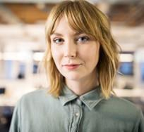






Conheça a equipe
Takuma Hayashi​
Mirjam Nilsson​
Flora Berggren​
Rajesh Santoshi​
Presidente
Principal Diretor Executivo
Principal Diretor de Operações
VP de Marketing
Graham Barnes
Rowan Murphy
Elizabeth Moore
Robin Kline
VP de Produto
Estrategista de SEO
Designer do Produto
Desenvolvedor de Conteúdo

Slide 21
Financiamento
12K
32K
14K
82K
Campanhas
Investimentos Angel
Dinheiro
Compartilhamentos
Receita obtida de campanhas online e vendas de porta a porta
Montante obtido através de outros investidores
Ativo líquido que
temos em mãos
Número de ações convertidas em USD

Slide 22
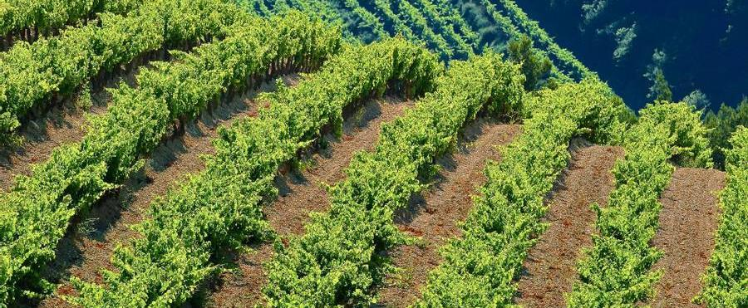
resumo
Na Contoso, acreditamos em dar 110%. Usando métodos agrícolas éticos, ajudamos as comunidades agrícolas a crescerem organicamente e a promover uma mentalidade voltada para o consumidor em primeiro lugar. Nós prosperamos devido ao nosso conhecimento de mercado e a uma grande equipe por trás do nosso produto. Como o nosso CEO diz: "As eficiências virão da transformação proativa de como fazemos negócios."

Slide 23
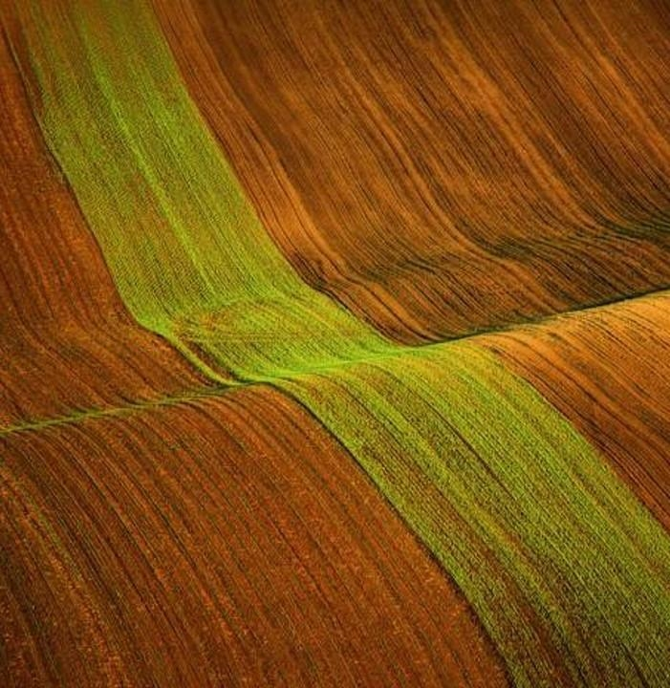
Obrigado
Mirjam Nilsson​​
206-555-0146​
mirjam@contoso.com​
www.contoso.com

